Slide 1
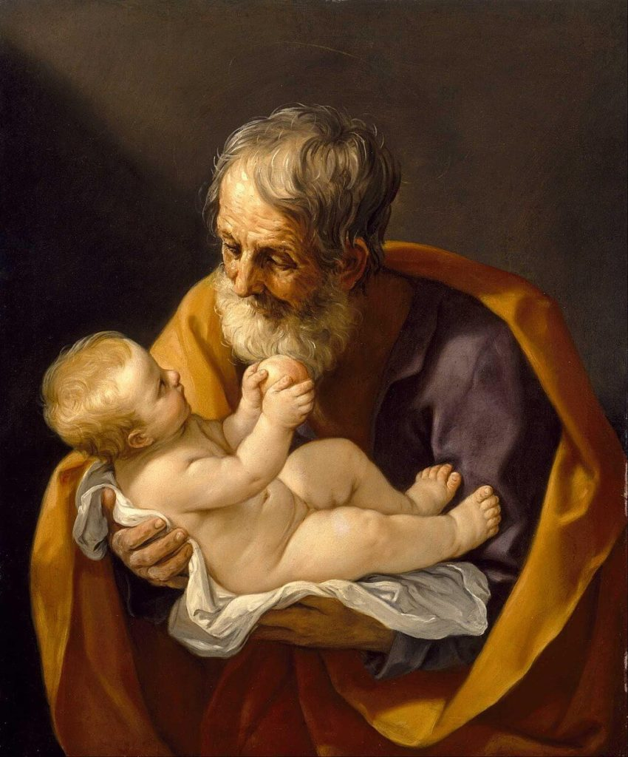
11ème dimanche du Temps Ordinaire
« Au Nom du Père
et du Fils
et du Saint Esprit »
Messe préparée par l’équipe
du Pèlerinage des pères de famille.

Slide 2
Que soit béni le nom de Dieu
de siècle en siècle, qu’il soit béni ! (bis)
À Lui la sagesse et la force,
toutes ses voies sont droites.
Il porte juste sentence en toutes choses.

Slide 3
Que soit béni le nom de Dieu
de siècle en siècle, qu’il soit béni ! (bis)
À lui le secret des abîmes,
Il connaît les ténèbres,
Et la lumière réside auprès de Lui.

Slide 4
Que soit béni le nom de Dieu
de siècle en siècle, qu’il soit béni ! (bis)
Rendons gloire à Dieu notre Père,
à son fils Jésus-Christ,
Gloire à l’Esprit d’amour
dans tous les siècles.

Slide 5
Que soit béni le nom de Dieu
de siècle en siècle, qu’il soit béni ! (bis)

Slide 7
Pardonne-moi, Seigneur, j’ai renié ton Nom,
Pardonne-moi, Seigneur, j’ai quitté ta maison.
J’ai voulu posséder sans attendre le don,
Pardonne-moi et purifie mon coeur !
Kyrie eleison,…
Pardonne-moi, Seigneur, j’ai suivi d’autres dieux,
Pardonne-moi, Seigneur, j’ai détourné les yeux.
J’ai choisi loin de toi la richesse et l’honneur,
Pardonne-moi et purifie mon coeur !
Christe eleison, …

Slide 8
Pardonne-moi, Seigneur j’ai n’ai pas su aimer,
Pardonne-moi, Seigneur je me suis dérobé.
Je ne suis pas resté le gardien de mon frère,
Pardonne-moi et purifie mon coeur !
Kyrie eleison,…

Slide 10
Gloria in excelsis Deo ! Gloria Deo Domino !
(bis)
Et paix sur la terre
aux hommes qu’il aime.
Nous te louons, nous te bénissons,
nous t’adorons,
Nous te glorifions, nous te rendons grâce,
Pour ton immense gloire,
Seigneur Dieu,
Roi du ciel, Dieu le Père tout-puissant.

Slide 11

Toi qui enlèves les péchés du monde, prends pitié de nous ;
Toi qui enlèves les péchés du monde,
reçois notre prière ;
Toi qui es assis à la droite du Père,
prends pitié de nous.

Slide 12
Car toi seul es saint,
toi seul es Seigneur,
Toi seul es le Très-Haut :
Jésus Christ, avec le Saint-Esprit
Dans la gloire de Dieu le Père. Amen.

Slide 14
Lecture du livre de l’Exode
(Ex 19, 2-6a)

Slide 16
Psaume (Ps 99 (100), 1-2, 3, 5)
R/ Il nous a faits, et nous sommes à lui, nous, son peuple, son troupeau.

Slide 18
Lecture de la lettre de saint Paul Apôtre aux Romains
(Rm 5, 6-11)

Slide 20
Alléluia. !
Le règne de Dieu est tout proche. Convertissez-vous et croyez à l’Évangile.
Alléluia. !

Slide 22
Évangile de Jésus Christ
selon Saint Marc
(Mt 9, 36 – 10, 8)

Slide 24
Je crois en un seul Dieu, le Père tout puissant,
créateur du ciel et de la terre, de l’univers visible et invisible,
Je crois en un seul Seigneur, Jésus Christ,
le Fils unique de Dieu, né du Père avant tous les siècles :
Il est Dieu, né de Dieu, lumière, née de la lumière, vrai Dieu, né du vrai Dieu
Engendré non pas créé,
consubstantiel au Père ;

Slide 25
et par lui tout a été fait.
Pour nous les hommes, et pour notre salut,il descendit du ciel;
Par l’Esprit Saint, il a pris chair de la Vierge Marie, et s’est fait homme.
Crucifié pour nous sous Ponce Pilate,
Il souffrit sa passion et fut mis au tombeau.
Il ressuscita le troisième jour,
conformément aux Ecritures, et il monta au ciel;

Slide 26
il est assis à la droite du Père.
Il reviendra dans la gloire, pour juger les vivants et les morts
et son règne n’aura pas de fin.
Je crois en l’Esprit Saint, qui est Seigneur et qui donne la vie;
il procède du Père et du Fils.
Avec le Père et le Fils, il reçoit même adoration et même gloire;
il a parlé par les prophètes.

Slide 27
Je crois en l’Eglise, une, sainte, catholique et apostolique.
Je reconnais un seul baptême pour le pardon des péchés.
J’attends la résurrection des morts, et la vie du monde à venir.
Amen

Slide 29
Par Jésus Christ ton serviteur, nous te prions, Seigneur.

Slide 31
Ô prends mon âme, prends-là, Seigneur,
Et que ta flamme brûle en mon cœur.
Que tout mon être vibre pour toi,
Sois seul mon maître, ô divin roi.
Source de vie, de paix, d’amour
Vers toi je crie la nuit, le jour
Guide mon âme, sois mon soutien
Remplis ma vie, toi mon seul bien.

Slide 32
Du mal perfide, ô garde-moi,
Sois seul mon guide, chef de ma foi,
Quand la nuit voile tout à mes yeux,
Sois mon étoile, brille des cieux.
Source de vie, de paix, d’amour
Vers toi je crie la nuit, le jour
Guide mon âme, sois mon soutien
Remplis ma vie, toi mon seul bien.

Slide 33
Voici l’aurore d’un jour nouveau,
Le ciel se dore de feux plus beaux,
Jésus s’apprête, pourquoi gémir,
Levons nos têtes, il va venir.
Source de vie, de paix, d’amour
Vers toi je crie la nuit, le jour
Guide mon âme, sois mon soutien
Remplis ma vie, toi mon seul bien.

Slide 35
Prière sur les offrandes
Le célébrant : « Priez, frères et sœurs : que mon sacrifice, qui est aussi le vôtre, soit agréable à Dieu le Père tout puissant. »
L’assemblée : « Que le Seigneur reçoive
de vos mains ce sacrifice
à la louange et à la gloire de son nom,
pour notre bien
et celui de toute l’Eglise. »

Slide 37
Saint est le Seigneur (bis) Dieu de l’univers (bis)
2 x
Le ciel et la terre sont remplis de ta gloire,
hosanna, hosanna au plus haut des cieux (bis)
Saint est le Seigneur (bis) Dieu de l’univers (bis)
2 x
Béni soit celui qui vient au nom du Seigneur,
hosanna, hosanna au plus haut des cieux (bis)
Saint est le Seigneur (bis) Dieu de l’univers (bis)
2 x

Slide 39
Gloire à toi qui étais mort
Gloire à toi qui es vivant
Notre Sauveur et notre Dieu
Viens seigneur Jésus

Slide 41
Toi l’Agneau de Dieu, qui enlèves les péchés du monde
prends pitié de nous, prends pitié de nous
Toi l’Agneau de Dieu qui enlèves les péchés du monde.
Prends pitié de nous, prends pitié de nous
Toi l’Agneau de Dieu qui enlèves les péchés du monde.
Donne-nous la paix, donne-nous la paix

Slide 43
Venez approchons-nous de la table du Christ,
Il nous livre son corps et son sang.
Il se fait nourriture, pain de Vie Éternelle,
nous fait boire à la coupe des Noces de l’Agneau.
La Sagesse de Dieu a préparé son vin,
Elle a dressé la table, elle invite les saints:
”Venez boire à la coupe! Venez manger le pain!
Soyez la joie de Dieu, accourez au festin!”

Slide 44
Venez approchons-nous de la table du Christ,
Il nous livre son corps et son sang.
Il se fait nourriture, pain de Vie Éternelle,
nous fait boire à la coupe des Noces de l’Agneau.
Par le pain et le vin reçus en communion,
voici le sacrifice qui nous rend à la Vie.
Le sang de l’Alliance jaillit du cœur de Dieu,
quand le Verbe fait chair s’offre à nous sur la croix.

Slide 45
Venez approchons-nous de la table du Christ,
Il nous livre son corps et son sang.
Il se fait nourriture, pain de Vie Éternelle,
nous fait boire à la coupe des Noces de l’Agneau.
Dieu est notre berger, nous ne manquons de rien, sur des prés d’herbe fraîche, il nous fait reposer
Il restaure notre âme, Il nous garde du mal,
quand Il dresse pour nous la table du Salut.

Slide 46
Venez approchons-nous de la table du Christ,
Il nous livre son corps et son sang.
Il se fait nourriture, pain de Vie Éternelle,
nous fait boire à la coupe des Noces de l’Agneau.
Réjouis-Toi, Sion! Chante Jérusalem!
Reçois le sacrifice qui te donne la paix!
Dieu te comble de grâce, Il vient te visiter
Afin de rassembler tes enfants dispersés.

Slide 47
Venez approchons-nous de la table du Christ,
Il nous livre son corps et son sang.
Il se fait nourriture, pain de Vie Éternelle,
nous fait boire à la coupe des Noces de l’Agneau.
.Rayonne et resplendis, Église du Seigneur,
Car Il est ta Lumière, Dieu l’a ressuscité !
Que tout genou fléchisse au nom de Jésus Christ !
Il nous rend à la Vie par son Eucharistie !

Slide 48
Venez approchons-nous de la table du Christ,
Il nous livre son corps et son sang.
Il se fait nourriture, pain de Vie Éternelle,
nous fait boire à la coupe des Noces de l’Agneau.

Slide 50
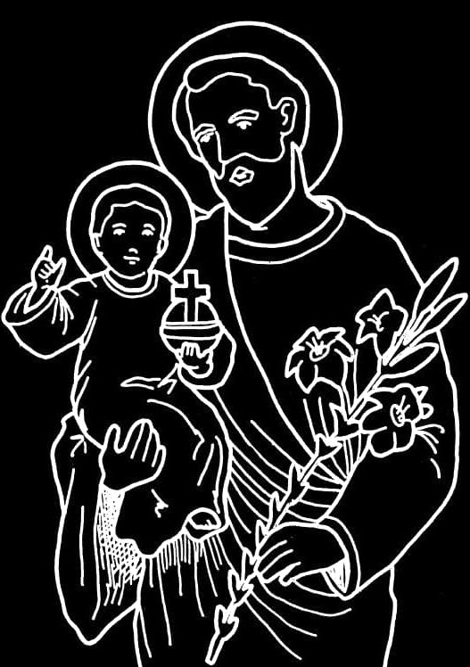
Je vous salue Joseph,
vous êtes béni entre tous les hommes
et Jésus, l'Enfant divin
de votre virginale Épouse est béni.
Saint Joseph,
donné pour père au Fils de Dieu,
priez pour nous dans nos soucis
de famille, de santé et de travail,
jusqu'à nos derniers jours,
et daignez nous secourir à l'heure de notre mort.
(Pape François : prière ordinaire à St Joseph)

Slide 51


Slide 53
Humble gardien de la sainte Famille Époux fidèle, Père vigilant
Dans la confiance,
Tu n'as pas craint de recevoir chez toi Marie, l'aurore du salut.
Nous t'honorons, glorieux saint Joseph, Notre soutien quotidien dans le labeur. Tu as veillé sur Jésus comme un père,
Ô veille sur nous, et conduis-nous à Lui.

Slide 55
Esprit de Dieu, souffle de vie
Esprit de Dieu, souffle de feu,
Esprit de Dieu, consolateur,
Tu nous sanctifies !
Viens, Esprit, viens en nos cœurs
Viens, Esprit, nous visiter.
Viens, Esprit, nous vivifier,
Viens, nous t’attendons.

Slide 56
Esprit de Dieu, souffle de vie
Esprit de Dieu, souffle de feu,
Esprit de Dieu, consolateur,
Tu nous sanctifies !
Viens, Esprit de Sainteté
Viens, Esprit de vérité.
Viens, Esprit de charité,
Viens, nous t’attendons.

Slide 57
Esprit de Dieu, souffle de vie
Esprit de Dieu, souffle de feu,
Esprit de Dieu, consolateur,
Tu nous sanctifies !
Viens, Esprit, nous rassembler,
Viens, Esprit, nous embraser.
Viens, Esprit, nous recréer,
Viens, nous t’attendons.

Slide 58
Esprit de Dieu, souffle de vie
Esprit de Dieu, souffle de feu,
Esprit de Dieu, consolateur,
Tu nous sanctifies !

